Slide 1
Humanismus a renesance
ve světové literatuře
2. část

Slide 2
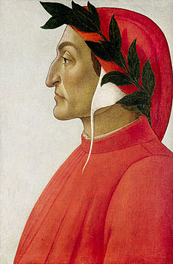
Renesanční literatura
Italská renesance a její předchůdci
Dante Alighieri - Florenťan, první představitel literatury,
ve které se rodí nové, renesanční
myšlenky, za protipapežský postoj byl
vypovězen do vyhnanství (20 let), jeho
tvorbu osudově poznamenala láska
k Beatrici, studoval stará antická díla,
všechny životní zkušenosti se promítly
jako vlivy do jeho nejvýznamnějšího

Slide 3
díla Božská komedie : duchovní epos, alegorie pouti člověka ke spáse a k Bohu; námětem a duchovní symbolikou patří do středověku, pojetím člověka (touha
po vzdělání) do renesance; hlavní postava - autor, pozná-
vá tři záhrobní říše (Peklo, Očistec, Ráj - námět z Bible);
průvodci Vergilius – symbol pozemského vědění (provází
básníka peklem a očistcem) a Beatrice - symbol nadpo-
zemské dokonalosti a čistoty (provází rájem); v pekle
jsou trestány lidské viny
Francesco Petrarca - přítel Karla IV.; Florenťan, ve vy-
hnanství v Avignonu vysvěcen
na kněze, zde došlo k jeho

Slide 4

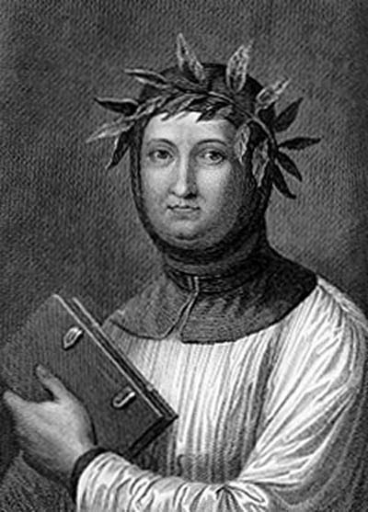
osudovému setkání se šlechtičnou Laurou – inspirátorka
Petrarcovy milostné poezie, její krása a nenaplněná láska
k ní jsou obsahem básnického díla Zpěvník (po několik
staletí vzorem evropské lyriky – hluboký cit, zobrazení
chvilkových nálad, upřímný prožitek;forma sonetu)

Slide 5
Giovanni Boccaccio – z Florencie, novelista a epik,stěžejní
dílo Dekameron : cyklus sta novel
(déka=deset a hemera=den), v deseti dnech si 10 uroze-
ných dam a šlechticů vypráví 100 příběhů, za morové
epidemie utekli z Florencie na venkov a vyprávěním si
krátí dlouhé chvíle, společným námětem je láska, erotika,
chytrost a důvtip; výstižný obraz mravů a mentality sou-
dobé Itálie; oslava ničím nesvazovaného života

Slide 6
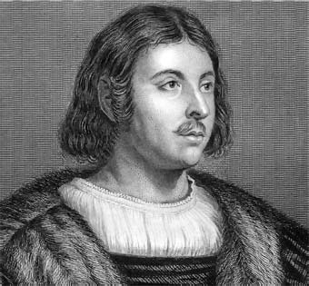
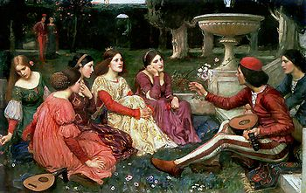

Slide 7
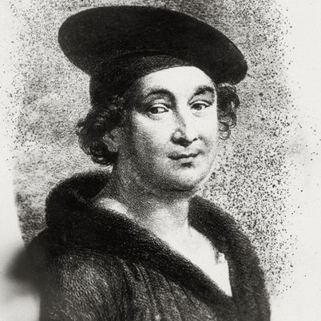
Francouzská renesance a její předchůdci
Francois Villon - bohém, tulák,ve svých básních zobrazil
pocity člověka na okraji společnosti,
proto je považován za prvního moder-
ního( prokletého) básníka, jeho soubory
básní Odkaz a Závěť mají ironický a satirický
obsah; prostředí pařížského podsvětí i
paláců; upřímnost výpovědi; forma
francouzské balady
Francois Rabelaise -spisovatel, lékař, mnich, zájem o filozofii
a archeologii, autor čtyřdílného renesan-
čního románu o životě obrů ( inspirace

Slide 8
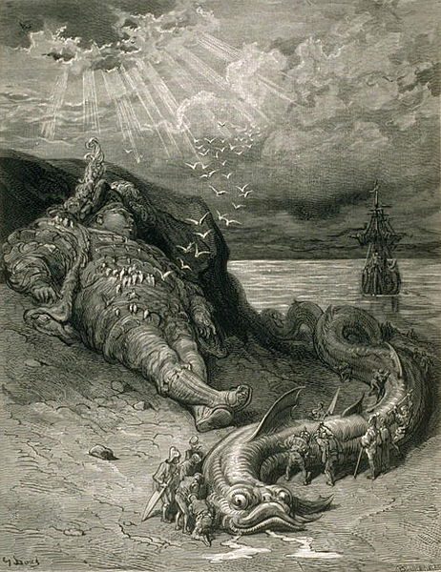
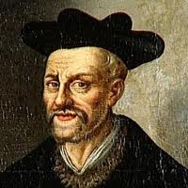
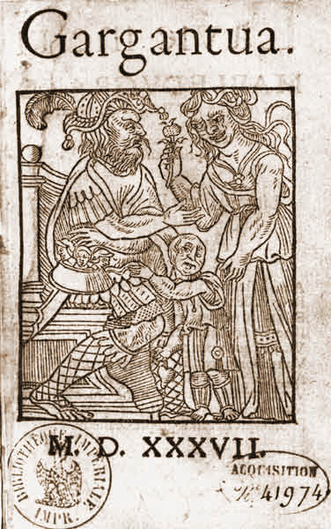
tehdy oblíbenou lidovou četbou ) Gargantua a Pantagruel:
satira na všechny oblasti soudobého života a středověkého církevního myšlení, živě a vtipně vyprávěné historky a pří-
běhy jsou prostřídány filozofickými úvahami,důraz na lid-
skou přirozenost, lásku k pozemskému životu

Slide 9
Španělská renesance
Miguel de Cervantes Saavedra - prozaik, dramatik, básník,
jeho nejslavnějším dílem je román, který vznikl původně jako satira na rytířské romány
Důmyslný rytíř don Quijote de la Mancha : titulní hrdina je
věčný snílek, zpočátku touží obnovit slávu rytířstva, napra-
vovat křivdy - bojuje s větrnými mlýny („obry“), stádem ovcí apod.- budí ale cynický posměch, vnitřně je však ušlechtilý
(snaha jednat čestně, obětovat se), vytrvalý; jeho sluha
Sancho Panza je pánovým opakem – praktický venkovan
toužící po bezstarostném živobytí, pod vlivem svého pána
postupně sám mravně vyspívá

Slide 10
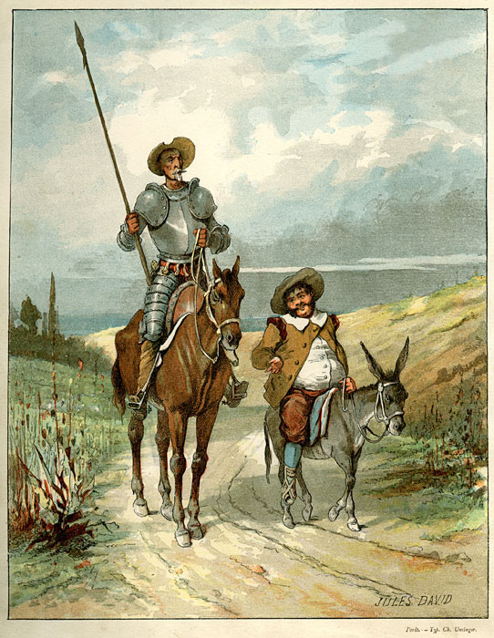
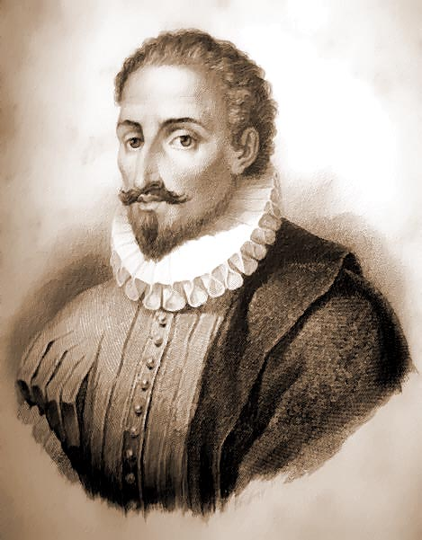

Slide 11
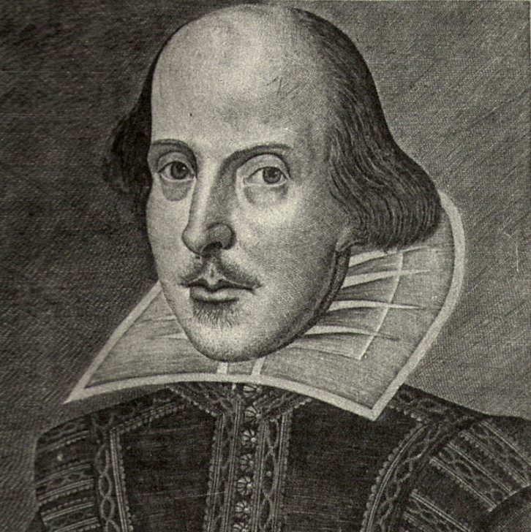
Anglická renesance (alžbětínské drama)
William Shakespeare (1564 – 1616)
největší dramatik všech dob, autor
37 her a 154 sonetů, pocházel
ze Stratfordu nad Avonou, v Londýně
začal svou úspěšnou uměleckou
dráhu (spolumajitel nejslavnějšího
divadla Globe Theatre), J.V.Sládek
přeložil do češtiny téměř všechny
jeho hry, v současnosti M.Hilský

Slide 12
Jeho dílo lze rozčlenit do dvou časových údobí ( předěl
tvoří r.1600 ):
1.období - vznikají hl. veselohry, historické hry z anglických
i starověkých dějin a první romantická tragédie :
Zkrocení zlé ženy, Sen noci svatojánské, Kupec
benátský, Jindřich VI., Richard III.,Julius Caesar,
Romeo a Julie aj.
2.období - obrat v tvorbě, optimismu vyprchává( asi z přes-
vědčení neuskutečnitelnosti humanistických
ideálů) a do her proniká životní zklamání a
pesimismus, vznikají tak převážně tragédie :
Hamlet, Othello, Macbeth, Král Lear aj.

Slide 13
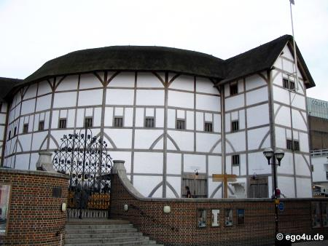

Slide 14
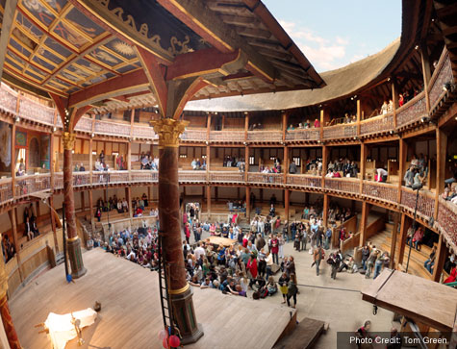

Slide 15
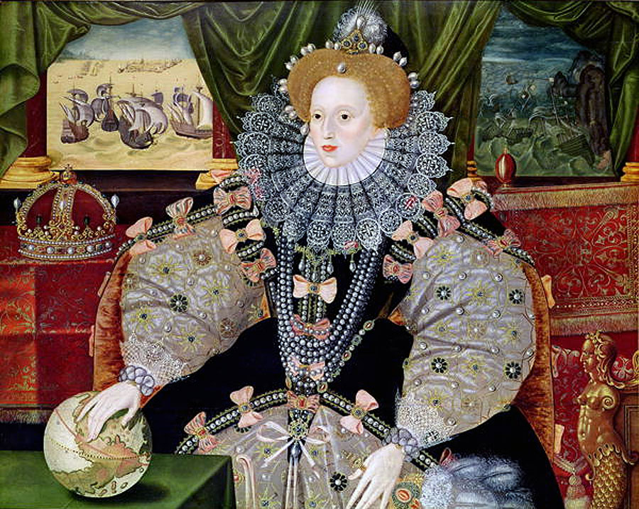

Slide 16
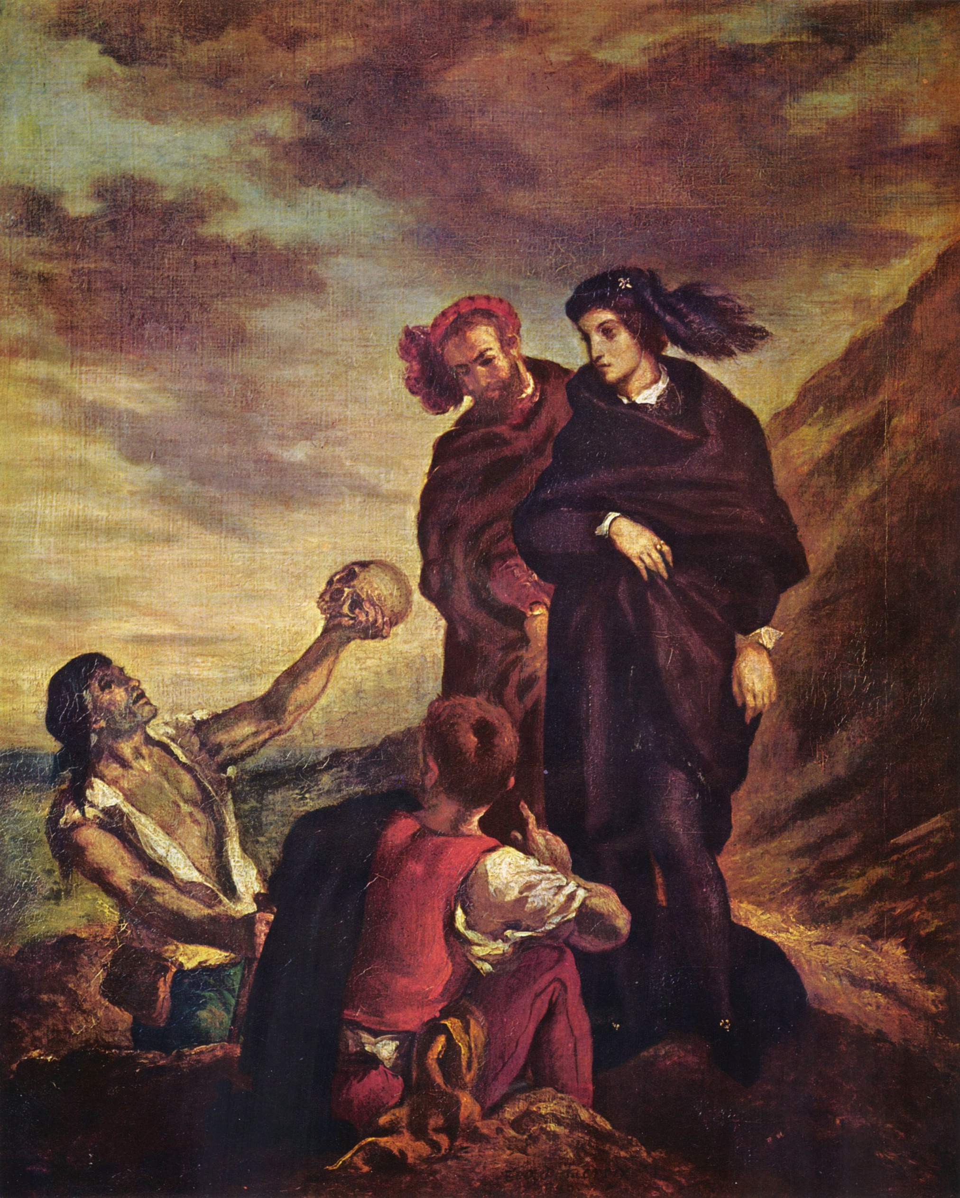

Slide 17
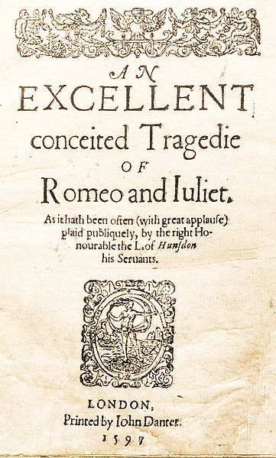
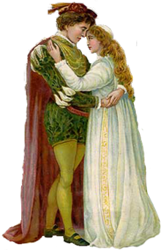

Slide 18
Znaky Shakespearových dramat :
obraz pozemského života
typické lidské vlastnosti ( žárlivost - Othello; ctižádosti-
vost a touha po moci - Macbeth; váhavost, úvahy o
smyslu života - Hamlet; věrnost, boj o právo na lásku a
na život - Romeo a Julie )
časté postavy žen, které samostatně rozhodují o svém
životě
příčinou tragédií bývá lidská vášeň nebo náhoda
vystupují i lidové postavy
komické prvky neodděleny ostře od tragických
veršovaný jazyk se střídá s prózou
motivy i z řeckých bájí

Slide 19
Jeho hry jsou dodnes živé hlavně proto, že v nich zachytil snad všechny lidské typy, životní situace i myšlení
moderního člověka.Najdeme v nich postavy tragické,
vážné i směšné, zlé a odpuzující. Jedná se však vždy o postavy věrohodné, které jednají svobodně a zažívají všechny radosti i strasti pozemského života.A co je hlavní, jejich osudy jsou utvářeny jimi samými.
Ukázkové texty z čítanky :
Dante Alighieri - str.68 an.
G. Boccaccio - str.69 an.

Slide 20
F. Villon - str.73 an.
F. Rabelais - str. 74 an.
M. de Cervantes y Saavedra - str.77 an.
W. Shakespeare - str. 79 an.

Slide 21
Základní otázky pro zopakování :
Vyjmenujte autory světové renesanční literatury.
Kdo je hl. postavou Božské komedie? Kudy provádí
autora Vergilius? Které renesanční rysy mají díla dalších italských autorů?
Proč je F. Villon nazýván prokletým básníkem? Která jeho díla znáte?
Co kritizuje román Gargantua a Pantagruel?
Kterým lidským typem je don Quijote? Čím se od něho liší Sancho Panza? V čem je smysl díla?
Pojmenujte dramatický žánr hry Romeo a Julie. Které jiné žánry dramatu znáte? Čím se liší? Které události

Slide 22
a jevy byly u Shakespeara příčinou tragédií? Uveďte nejznámější Shakespearovy hry.

Slide 23
Zdroje :
Prokop, V.: Dějiny literatury od starověku do počátku
19. století. O.K.- Soft, Sokolov 2005.
Sochrová, M.: Čítanka I. k literatuře v kostce. Fragment,
Havlíčkův Brod 2004.

Slide 24
Obrázky
AUTOR NEUVEDEN. wikimedia.org [online]. [cit. 18.11.2013]. Dostupný na WWW: http://cs.wikipedia.org/wiki/Soubor:Portrait_de_Dante.jpg
AUTOR NEUVEDEN. cojeco.cz [online]. [cit. 28.11.2013]. Dostupný na WWW: http://www.cojeco.cz/index.php?detail=1&id_desc=72252
AUTOR NEUVEDEN. biografiasyvidas.com [online]. [cit. 28.11.2013]. Dostupný na WWW: http://www.biografiasyvidas.com/biografia/b/boccaccio.htm
AUTOR NEUVEDEN. wikipedia.org [online]. [cit. 28.11.2013]. Dostupný na WWW: http://cs.wikipedia.org/wiki/Soubor:Waterhouse_decameron.jpg
AUTOR NEUVEDEN. biography.com [online]. [cit. 2.12.2013]. Dostupný na WWW: http://www.biography.com/people/fran%C3%A7ois-villon-38551
AUTOR NEUVEDEN. inspiritoo.com [online]. [cit. 28.11.2013]. Dostupný na WWW: http://inspiritoo.com/famous-quotes-from-quotezuki-online.html
AUTOR NEUVEDEN. wikipedia.org [online]. [cit. 28.11.2013]. Dostupný na WWW: http://upload.wikimedia.org/wikipedia/commons/6/69/Fran%C3%A7ois_Rabelais%2C_Gargantua%2C_Lyon%2C_Denis_de_Harsy%2C_1537.jpg
AUTOR NEUVEDEN. wikipedia.org [online]. [cit. 28.11.2013]. Dostupný na WWW: http://commons.wikimedia.org/wiki/File:Pantagruel01.jpg

Slide 25
AUTOR NEUVEDEN. faromundi.org [online]. [cit. 2.12.2013]. Dostupný na WWW: http://www.faromundi.org.do/2010/04/don-quijote-de-la-mancha-una-perspectiva-interdisciplinaria/don-quijote-mancha-16736822c2/
AUTOR NEUVEDEN. servetolead.org [online]. [cit. 2.12.2013]. Dostupný na WWW: http://servetolead.org/miguel-cervantes-life-like-coin/
AUTOR NEUVEDEN. http://theshakespeareblog.com [online]. [cit. 2.12.2013]. Dostupný na WWW: http://theshakespeareblog.com/
AUTOR NEUVEDEN. ego4u.com [online]. [cit. 2.12.2013]. Dostupný na WWW: http://www.ego4u.com/en/read-on/countries/uk/london/globe-theatre
AUTOR NEUVEDEN. athenalearning.com [online]. [cit. 2.12.2013]. Dostupný na WWW: http://www.athenalearning.com/programs/playing-shakespeare/interactive-globe-theatre
AUTOR NEUVEDEN. wikipedia.org [online]. [cit. 2.12.2013]. Dostupný na WWW: http://en.wikipedia.org/wiki/File:Elizabeth_I_(Armada_Portrait).jpg
AUTOR NEUVEDEN. wikipedia.org [online]. [cit. 2.12.2013]. Dostupný na WWW: http://en.wikipedia.org/wiki/File:Eug%C3%A8ne_Ferdinand_Victor_Delacroix_018.jpg
AUTOR NEUVEDEN. wikipedia.org [online]. [cit. 2.12.2013]. Dostupný na WWW: http://cs.wikipedia.org/wiki/Soubor:Romeo-and-Juliet-toy-theatre-cut-outs.png
AUTOR NEUVEDEN. wikipedia.org [online]. [cit. 2.12.2013]. Dostupný na WWW: http://cs.wikipedia.org/wiki/Soubor:Romeoandjuliet1597.jpg

